Slide 1
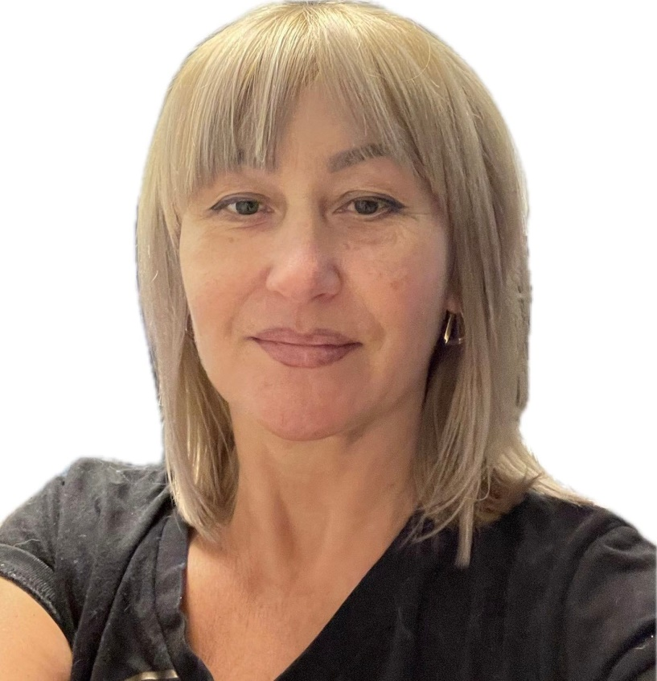
Завгородня Світлана Анатоліївна
Життєве кредо
Дивлюсь на діток — серденько радіє, Такі красиві, гарні всі такі. А значить, люди, є у нас надія, Хоч і дороги наші непрості, Але все буде добре, я це знаю, Бо діти мудрі – наше майбуття!
І я їх всіх до серця пригортаю, Бо ж наші діти — це і є життя
Вихователь вищої категорії

